Slide 1
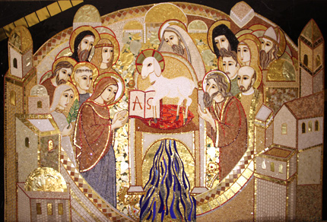
Ἀποκάλυψις
don Manuel Marciello Beltrami

Slide 2
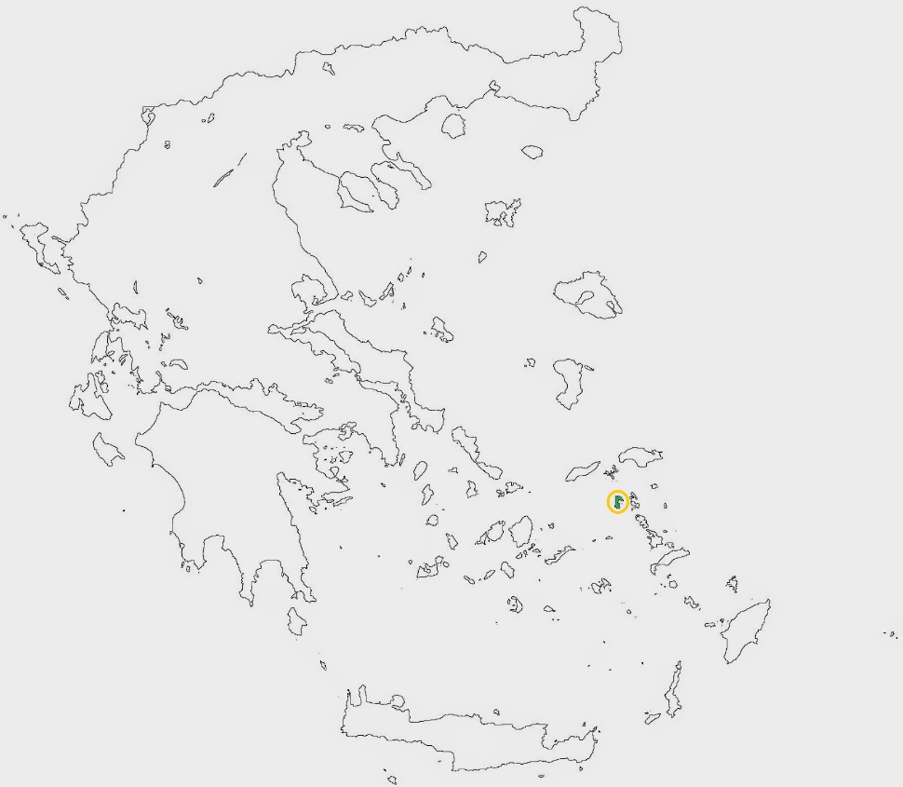
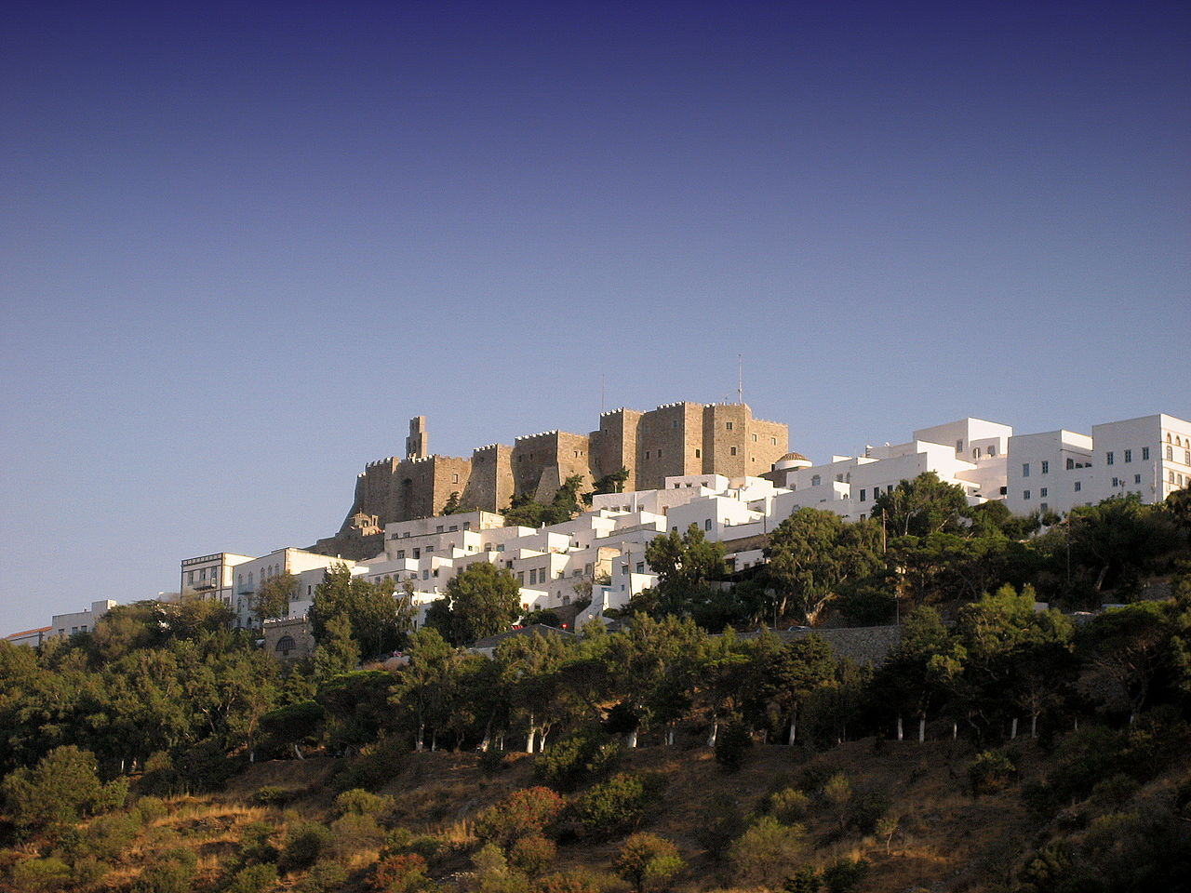
Apocalisse 1, 9-20
Dopo i primi otto versetti (che si ripeteranno per inclusione alla fine del libro, dando così importanza a ciò che è racchiuso tra essi), l’Apocalisse si apre con la presentazione di Giovanni, la sua vocazione e una prima grande visione.

Slide 3
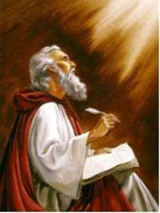
Apocalisse 1, 9
«Io, Giovanni, vostro fratello e compagno nella tribolazione, nel regno e nella perseveranza in Gesù, mi trovavo nell'isola chiamata Pàtmos a causa della parola di Dio e della testimonianza di Gesù».
  Giovanni non vanta titoli per sé: egli si definisce,
  innanzitutto, “fratello” e “syn-koinonòs”
  (lett. “con-comunicante con voi”)… colui che fa
  con gli altri la stessa esperienza di comunione
  “nella prova”, “nel regno” (di Cristo = il suo
  mistero pasquale) e “nella perseveranza in Gesù”
  In Gesù, insomma, noi partecipiamo
  simultaneamente al suo regnare e alla
  sua passione

Slide 4
Apocalisse 1, 10-11
«Fui preso dallo Spirito nel giorno del Signore e udii dietro di me una voce potente, come di tromba, che diceva: "Quello che vedi, scrivilo in un libro e mandalo alle sette Chiese: a Èfeso, a Smirne, a Pèrgamo, a Tiàtira, a Sardi, a Filadèlfia e a Laodicèa"».
  Il verbo usato è “ghìnomai” (“avvenni”, “divenni”, “fui preso”, “andai in estasi”…?), che è il verbo che indica le esperienze spirituali straordinarie
  Narrare un’esperienza di questo tipo è molto difficile perché il linguaggio descrittivo è “povero” rispetto a quello che si prova ed è custodito nel cuore e che, magari, cambia di momento in momento… È ovvio che ognuno – per tentare una descrizione – farà riferimento al suo mondo culturale-psicologico e al contesto nel quale vive
  Giovanni vive un contesto semita (nutrito di AT) dove parola e udito, visione ed occhio si intrecciano costantemente
  Certo è che, per Giovanni, questa esperienza straordinaria è dovuta allo Spirito Santo!!

Slide 5
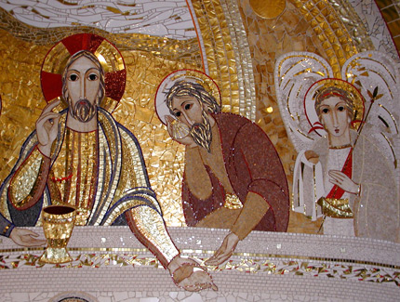
Apocalisse 1, 10-11
«Fui preso dallo Spirito nel giorno del Signore e udii dietro di me una voce potente, come di tromba, che diceva: "Quello che vedi, scrivilo in un libro e mandalo alle sette Chiese: a Èfeso, a Smirne, a Pèrgamo, a Tiàtira, a Sardi, a Filadèlfia e a Laodicèa"».
  Questo avvenne “en Kyriaké
  emèra”. Ormai è
  già assodato che la Chiesa si
  riunisce in assemblea di
  domenica…
  Il giorno del Signore è il giorno
  della Chiesa, il giorno
  dell’assemblea (secondo quanto
  dice anche Dt 16, 8)

Slide 6
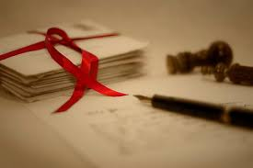
Apocalisse 1, 10-11
«Fui preso dallo Spirito nel giorno del Signore e udii dietro di me una voce potente, come di tromba, che diceva: "Quello che vedi, scrivilo in un libro e mandalo alle sette Chiese: a Èfeso, a Smirne, a Pèrgamo, a Tiàtira, a Sardi, a Filadèlfia e a Laodicèa"».
  Giovanni ode un suono che “si impone”, che non può non essere ascoltato…
  La voce chiede a Giovanni di scrivere l’Apocalisse: questa è la vocazione dell’autore!
  Il libro, poi, andrà mandato a sette Chiese
  nell’Asia Minore: che rappresentano, alla
  fine del I secolo, il “crogiuolo” della Chiesa
  (nel senso che sono le Chiese nelle quali è
  stato scritto quasi tutto il NT!!), dove si
  intersecavano comunità paoline
  e comunità giovannee

Slide 7
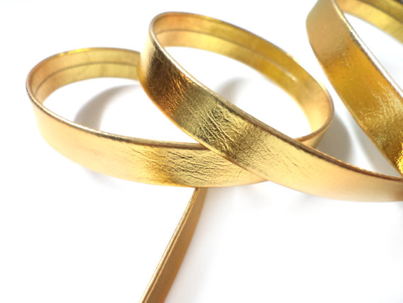
Apocalisse 1, 12-13
«Mi voltai per vedere la voce che parlava con me, e appena voltato vidi sette candelabri d'oro e, in mezzo ai candelabri, uno simile a un Figlio d'uomo, con un abito lungo fino ai piedi e cinto al petto con una fascia d'oro».
  bellissimo il semitismo “vedere la voce” e questa voce è una voce personale, rivolta a colui che dovrà scrivere il libro
  Giovanni ha la visione di Cristo:
    Cristo glorioso in mezzo alla Chiesa (come nella liturgia)
    E’ simile ad un Figlio d’uomo (secondo la visione di Dn 7)
    Abito lungo fino ai piedi = abito sacerdotale
    Fascia d’oro = la sua regalità

Slide 8
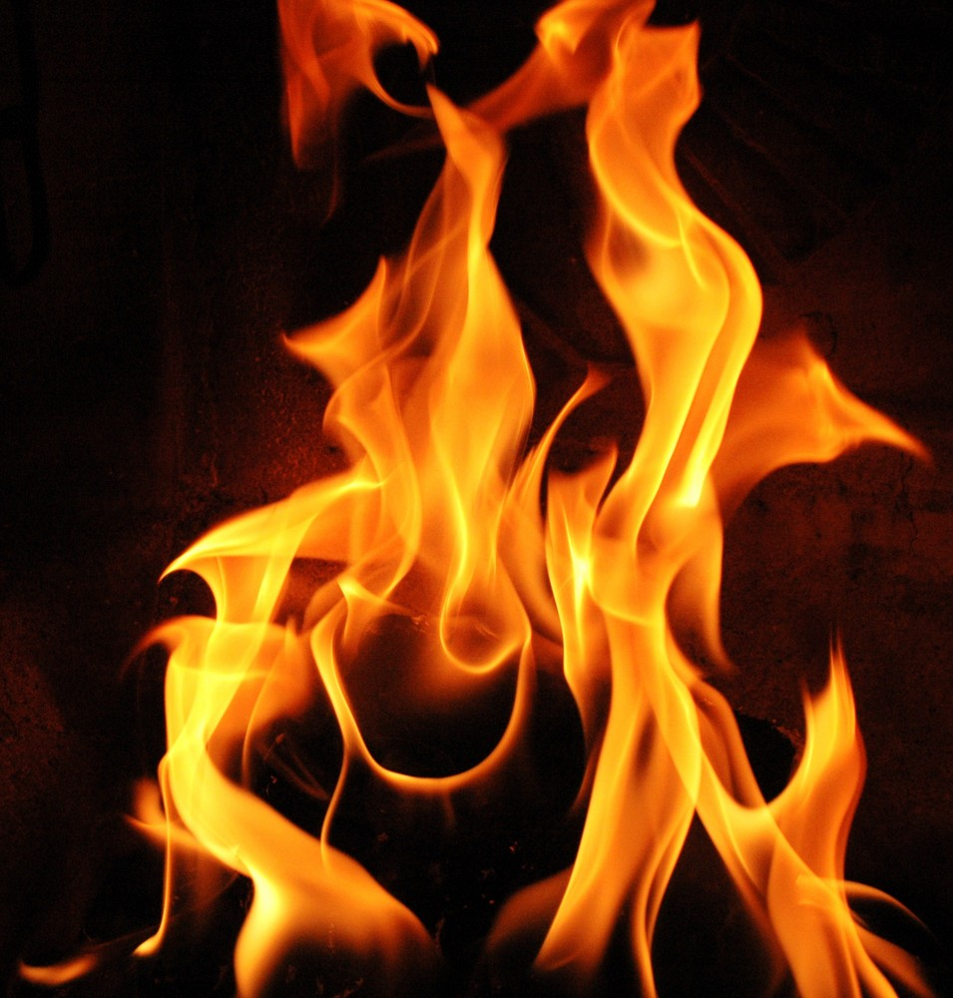
Apocalisse 1, 14
«I capelli del suo capo erano candidi, simili a lana candida come neve. I suoi occhi erano come fiamma di fuoco».
  Giovanni ha la visione di Cristo:
    I capelli bianchi = l’eternità
    Gli “occhi di fuoco” (cfr. Ct 8, 6)
    sono occhi penetranti, forti,
    ardenti, carichi di passione

Slide 9
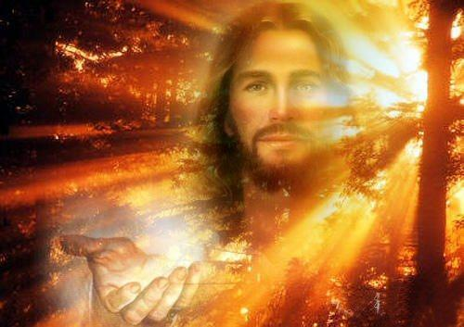
Apocalisse 1, 15-16
«I piedi avevano l'aspetto del bronzo splendente, purificato nel crogiuolo. La sua voce era simile al fragore di grandi acque. Teneva nella sua destra sette stelle e dalla bocca usciva una spada affilata, a doppio taglio, e il suo volto era come il sole quando splende in tutta la sua forza».
  Giovanni ha la visione di Cristo:
    I piedi di bronzo = la
    saldezza del “Vegliardo di
    giorni”
    La Parola di Dio è una spada
    a doppio taglio (cfr. Eb 4, 12) e
    la voce si impone
    Il volto è splendente come il
    sole (cfr. Mt 17, 2)
    Questo Figlio d’uomo tiene in mano 7 stelle: sono i Vescovi della Chiesa portati da Dio sul palmo della mano

Slide 10
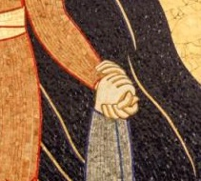
Apocalisse 1, 17-18
«Appena lo vidi, caddi ai suoi piedi come morto. Ma egli, posando su di me la sua destra, disse: "Non temere! Io sono il Primo e l'Ultimo, e il Vivente. Ero morto, ma ora vivo per sempre e ho le chiavi della morte e degli inferi».
  l’esperienza è così forte per Giovanni che si sente venire meno (questo è comune in altri racconti di vocazione profetica nell’AT)
  Il Signore si avvicina (// Trasfigurazione), tocca Giovanni e gli dice “Non temere”
  Poi il Signore si definisce:
    “il Primo e l’Ultimo”
    “il Vivente” (e qui bello è il contrasto
    con Giovanni caduto a terra quasi morto…)
    Segue l’annuncio pasquale: è il Cristo Risorto
    che chiama (la vocazione) nel mezzo
    dell’assemblea liturgica

Slide 11
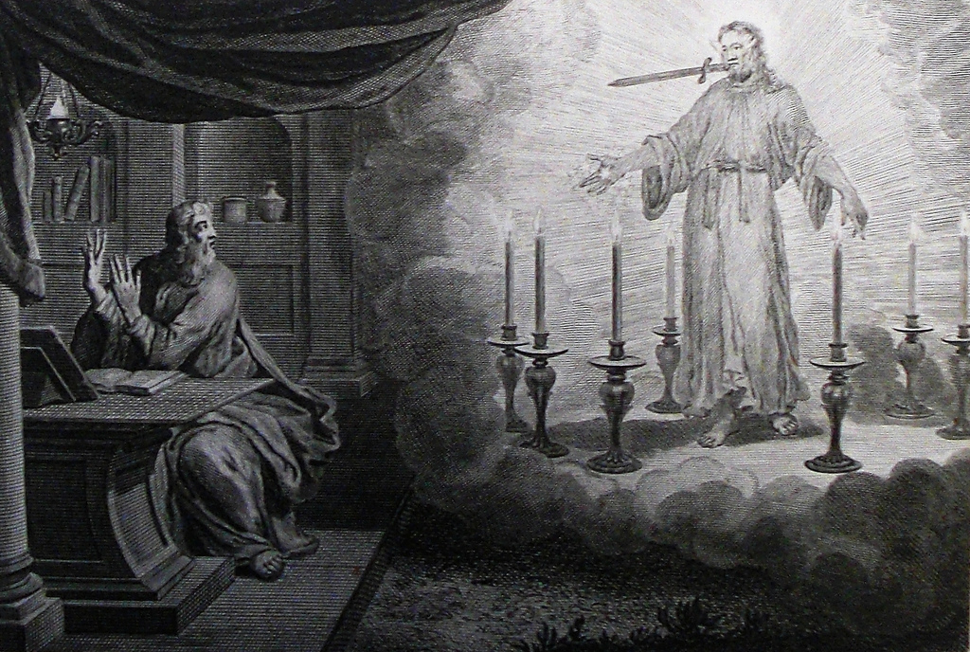
Apocalisse 1, 19-20
«Scrivi dunque le cose che hai visto, quelle presenti e quelle che devono accadere in seguito. Il senso nascosto delle sette stelle, che hai visto nella mia destra, e dei sette candelabri d'oro è questo: le sette stelle sono gli angeli delle sette Chiese, e i sette candelabri sono le sette Chiese».
  È il mandato della
  vocazione.
  A questo mandato segue
  una spiegazione:
  il “mysterion” nascosto e
  che deve essere rivelato
  (l’identità delle 7 stelle
  e dei 7 candelabri)

